Slide 1



产品方案设计
——习惯APP

Slide 2

可行性
习惯的养成决定一个人的成败，所以在当今的社会，养成好的习惯,改掉坏的习惯非常必要。但如今，随着智能手机的普遍，娱乐方式的多样化，养成好习惯似乎越来越难,同时改掉坏习惯也越来越难，刷抖音，打王者，轻易的把我们的注意力转移走。想坚持好习惯,改掉一个坏习惯，你需要一个习惯养成app。
行业市场分析：当今社会，坚持变得越来越难,放弃变得越来越简单，养成好习惯和改掉坏习惯的重要性越来越高，但在这个诸多诱惑的时代，单靠个人意志力去养成习惯，对大部分年轻人来说是很困难的事。但是通过每个年轻人都离不开的手机,就提高了实现的可能性。本产品是基于app的习惯养成应用，提供打卡功能，通过提醒功能鼓励使用者制定各种计划，坚持每天实现计划并打卡，持续进行以实现养成良好习惯的效果。

Slide 3
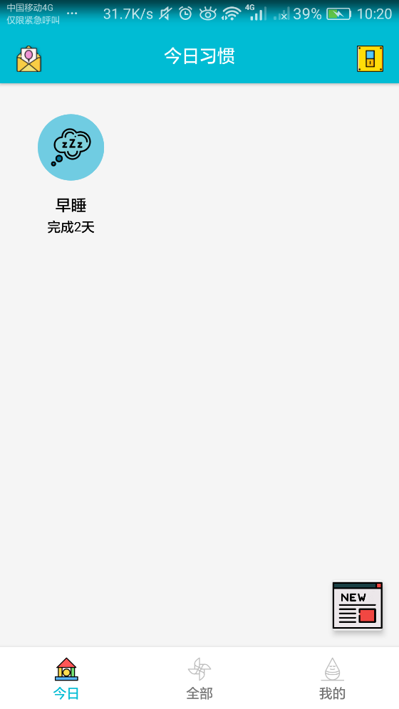
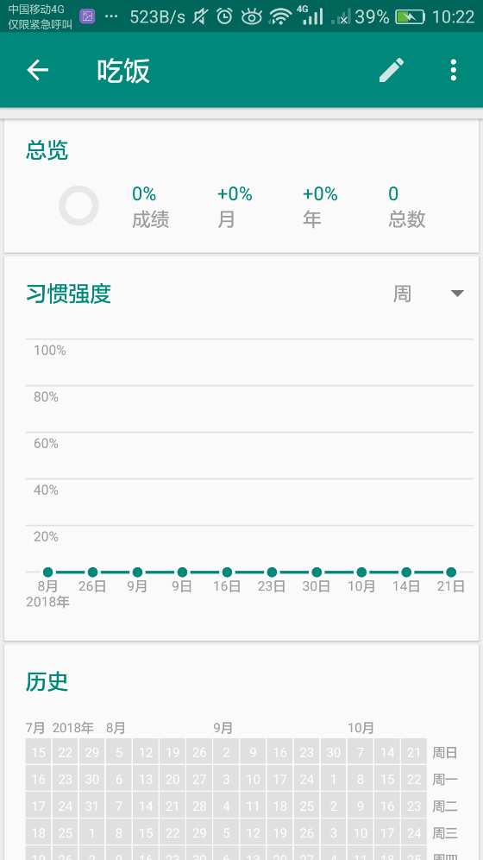
同类产品
小日常
Loop循环

Slide 4
竞争优势
我们的app相较于同类型的其他app，联合了两个同类产品优点，又具有良好的图形界面,又能够兼具良好的数据统计功能。同时，同类的app主要目标都是养成好习惯，我们可以添加改掉坏习惯的功能，使我们的app功能更加强大，受众面更广。
产品定位及目标
由于本产品目的是为了让用户改变并尽快养成习惯，因此本产品的目标用户应具备以下特点:
较为年轻，善于尝试新鲜事物；
需要养成习惯或改掉坏习惯；
基于对日常生活的经验，在校大学生以及年轻的上班族是非常符合条件的用户群体，大学生对自身原本的生活习惯不满意而自求改变或者是年轻的上班族所处的环境容易变化，环境变化后需要改变之前的生活习惯等。

Slide 5
产品内容策划
该app的主要功能模块包括：
设置目标：用户可以自行设置要养成习惯的目标，以及持续的时间。
日常打卡：用户可以在完成设定的目标后，可进行打卡，记录用户自己的心情、评论以及上传照片。
分享功能：向他人分享自己达成的成就或自己的打卡记录。
统计功能：统计完成的目标、养成的习惯、坚持的天数等，用户可以得到一个详细的统计信息。
提醒功能：用户可以设置提醒时间，让app在规定时间提醒用户要完成的目标。
等等等

Slide 6
技术解决方案
本产品是一款打卡类型的应用,基于ANDROID 开发，主要的开发环境是：JDK + Android STUDIO+ANDROID SDK，主要开发语言是：JAVA+XML+SQL。数据目前暂时存储在手机存储空间里。
推广方案
平台推广：通过在各大安卓市场(例如:Google Play、百度手机助手、豌豆荚等)同时上线，发布产品，提高用户量
分享推广：在用户分享界面提供软件的二维码，使已知用户来发展未知用户
社区推广：通过在微信,QQ,百度贴吧，微博等拥有大量用户的热门社区推广
合作推广：与某些APP(例如其他同学的安卓产品)互相推广，来交换各自的用户

Slide 7
运营规划书
本产品对于所有普通用户提供免费服务，商业运营模式如下：
广告告服务：通过在某些空白位置镶入广告，以向广告发行方收取一定的广告费用，费用跟广告被点击的次数成正比。因此在用户数量比较多的时候才能获得可观的收入，在用户数量比较少的时候尽量不投入广告以此更加吸引用户来使用。
赞助：通过每日打卡能够获取一定的积分，积分能够换取一些由赞助方提供的奖励，例如产品打折、实物奖励等等，将会向赞助方收取一定赞助费。
虚拟物品：通过出售软件内部的虚拟物品，例如补签卡，改名卡等等,获取一定收入。
打赏功能：通过打赏功能，让好评用户提供资金来继续完善我们的APP，使用户得到更好的体验。

